Slide 1

大数据之旅
从今天开始
进入大规模、分布式、集群化的时代

Slide 2
第一章节：Hello 大数据分布式
基本了解大数据体系并完成搭建Linux服务器集群的前置准备

Slide 3

数据导论
大数据诞生
大数据概述
大数据软件生态
Apache Hadoop概述

Slide 4
了解什么是数据
了解数据对现实生活而言有什么意义

Slide 5


数据是什么
进入21世纪，我们的生活就迈入了"数据时代"
作为21世纪的新青年，"数据"一词经常出现。
数据无时无刻的在影响着我们的现实生活
什么是数据？
数据又如何影响现实生活？

Slide 6




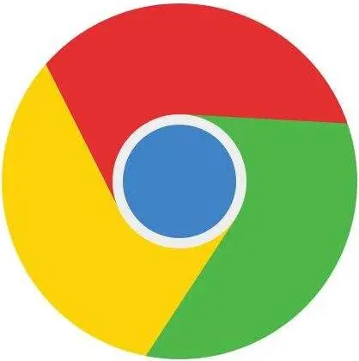





数据是什么
数据：一种可以被鉴别的对客观事件进行记录的符号。
简单来说就是：对人类的行为及产生的事件的一种记录。
我们无时无刻都在产生数据：

Slide 7
数据是什么
这些我们的日常活动所产生的信息记录
都是数据

Slide 8
这些我们的日常活动所产生的信息记录
都是数据
数据的价值
有什么用？

Slide 9

有什么用？
数据的价值
年轻人
性别
下单时间
地区
下单商品
化妆品
宝妈
手机型号
数量
喜欢买长裙
现金付款
付款方式
评价
是否使用优惠券
高净值
一线城市
...........
少量多次下单
经常好评
对淘宝来说：数据可以更好的了解用户

Slide 10
有什么用？
数据的价值
年轻人
性别
下单时间
宝妈
数据的背后都会隐藏着巨大的价值
化妆品
地区
下单商品
喜欢买长裙
现金付款
丰富的数据支撑可以让我们更好的了解
手机型号
数量
付款方式
评价
事和物在现实世界的运行规律
高净值
是否使用优惠券
一线城市
少量多次下单
经常好评
...........

Slide 11
大数据时代
当下时代已经是数据的时代，数据非常重要并且蕴含巨大的价值。
大数据技术栈
对超大规模的数据进行处理并挖掘出数据背后的价值的技术体系
让我们开始进入大数据的世界吧

Slide 12
1. 什么是数据？
人类的行为及产生的事件的一种记录称之为数据
2. 数据有什么价值？
对数据的内容进行深入分析，可以更好的帮助了解事和物在现实世界的运行规律
比如，购物的订单记录（数据）可以帮助平台更好的了解消费者，从而促进交易。

Slide 13
数据导论
大数据诞生
大数据概述
大数据软件生态
Apache Hadoop概述

Slide 14
了解大数据技术体系是如何诞生的
了解Apache Hadoop对大数据体系的意义

Slide 15


大数据的诞生
大数据的诞生和信息化以及互联网的发展是密切相关的。

Slide 16
大数据的诞生
大数据的诞生和信息化以及互联网的发展是密切相关的。
数据
数据
早期的计算机（上世纪70年代之前）
大多数是相互独立的，各自处理各自的数据
数据
数据

Slide 17


大数据的诞生
大数据的诞生和信息化以及互联网的发展是密切相关的。
数据
数据
数据
数据
数据
数据
数据
数据
上世纪70年代后，逐步出现了基于TCP/IP协议的小规模的计算机互联互通。
但多数是军事、科研等用途。

Slide 18

大数据的诞生
大数据的诞生和信息化以及互联网的发展是密切相关的。
数据
数据
数据
数据
数据
数据
数据
数据
数据
数据
数据
数据
上世纪90年代左后，全球互联的互联网出现。
个人、企业均可参与其中，真正逐步的实现了全球互联。

Slide 19

大数据的诞生
大数据的诞生和信息化以及互联网的发展是密切相关的。
数据
商业公司、科研单位等
在2000年后，互联网上的商业行为剧增
现在知名的互联网公司（谷歌、AWS、腾讯、阿里等）也是在这个年代开始起步。
在互联网参与者众多的前提下，商业公司、科研单位等，所能获得的数据量也是剧增。

Slide 20
大数据的诞生
大数据的诞生和信息化以及互联网的发展是密切相关的。
数据
商业公司、科研单位等
在2000年后，互联网上的商业行为剧增
现在知名的互联网公司（谷歌、AWS、腾讯、阿里等）也是在这个年代开始起步。
在互联网参与者众多的前提下，商业公司、科研单位等，所能获得的数据量也是剧增。

Slide 21
大数据的诞生
数据
数据
这太大了
我顶不住啊
分布式处理技术
以数量取胜
剧增的数据量，和羸弱的单机性能，让许多科技公司开始尝试以数量来解决问题。
在这个过程中，分布式处理技术诞生了。

Slide 22
大数据的诞生
数据
数据
分布式处理技术
以数量取胜
剧增的数据量，和羸弱的单机性能，让许多科技公司开始尝试以数量来解决问题。
在这个过程中，分布式处理技术诞生了。

Slide 23
大数据的诞生
分布式处理技术
在数据量巨大的基础下
以服务器的数量来解决大规模数据处理问题
用大量的服务器
解决大量的数据
分布式服务器集群

Slide 24
大数据的诞生
分布式处理技术
在数据量巨大的基础下
以服务器的数量来解决大规模数据处理问题
逐
步
演
化
大规模服务器集群下的
大规模数据存储
存
大
规
模
数
据
用大量的服务器
解决大量的数据
大规模服务器集群下的
大规模数据计算
用
大规模服务器集群下的
大规模数据传输技术
传
分布式服务器集群
2008年之前
这些在当时较为”高端”的分布式技术基本上还处于
大企业内部专用且不够成熟

Slide 25

大数据的诞生
分布式处理技术
在数据量巨大的基础下
以服务器的数量来解决大规模数据处理问题
逐
步
演
化
大规模服务器集群下的
大规模数据存储
存
大
规
模
数
据
用大量的服务器
解决大量的数据
2008年之前
这些在当时较为”高端”的分布式技术基本上还处于
大企业内部专用且不够成熟
大规模服务器集群下的
大规模数据计算
用
大规模服务器集群下的
大规模数据传输技术
传
分布式服务器集群
2008年 Apache Hadoop开源
广大企业拥有了成熟的、开源的、分布式数据处理解决方案
至此，拉开了大数据时代的序幕
大数据开始了蓬勃发展

Slide 26
大数据的诞生
分布式处理技术
在数据量巨大的基础下
以服务器的数量来解决大规模数据处理问题
逐
步
演
化
大规模服务器集群下的
大规模数据存储
存
大
规
模
数
据
2008年之前
这些在当时较为”高端”的分布式技术基本上还处于
大企业内部专用且不够成熟
大规模服务器集群下的
大规模数据计算
用
2008年 Apache Hadoop开源
广大企业拥有了成熟的、开源的、分布式数据处理解决方案
大规模服务器集群下的
大规模数据传输技术
传

Slide 27
大数据的诞生
分布式处理技术
在数据量巨大的基础下
以服务器的数量来解决大规模数据处理问题
Apache Hadoop 是一款开源的分布式处理技术栈
为业界提供了
基于Hadoop HDFS的：分布式数据存储技术
基于Hadoop MapReduce的：分布式数据计算技术
基于Hadoop YARN的：分布式资源调度技术
逐
步
演
化
大规模服务器集群下的
大规模数据存储
存
大
规
模
数
据
大规模服务器集群下的
大规模数据计算
用
2008年 Apache Hadoop开源
广大企业拥有了成熟的、开源的、分布式数据处理解决方案
至此，拉开了大数据时代的序幕
大数据开始了蓬勃发展
大规模服务器集群下的
大规模数据传输技术
传

Slide 28
大数据的诞生
2008年：Apache Hadoop开源
分布式处理技术
在数据量巨大的基础下
以服务器的数量来解决大规模数据处理问题
Apache HBase NoSQL数据库
Apache Flume流式数据传输工具
Apache Kafka 分布式消息队列
Apache Hadoop 是一款开源的分布式处理技术栈
为业界提供了
基于Hadoop HDFS的：分布式数据存储技术
基于Hadoop MapReduce的：分布式数据计算技术
基于Hadoop YARN的：分布式资源调度技术
Apache Hadoop的出现具有非常重大的意义：
为业界提供了”第一款”企业级开源大数据分布式技术解决方案
从Hadoop开始，大数据体系逐步建成，各类大数据技术不断出现
Apache Hive 分布式SQL平台
逐
步
演
化
大规模服务器集群下的
大规模数据存储
存
Apache Spark 分布式内存计算
大
规
模
数
据
Apache Flink 流计算平台
现在
大规模服务器集群下的
大规模数据计算
用
......
2008年 Apache Hadoop开源
广大企业拥有了成熟的、开源的、分布式数据处理解决方案
......
......
至此，拉开了大数据时代的序幕
大数据开始了蓬勃发展
大规模服务器集群下的
大规模数据传输技术
传
未来

Slide 29
1. 大数据的诞生是跟随着互联网的发展的
当全球互联网逐步建成（2000年左右），各大企业或政府单位拥有了海量的数据亟待处理。
基于这个前提逐步诞生了以分布式的形式（即多台服务器集群）完成海量数据处理的处理方式，并逐步发展成现代大数据体系。
2. Apache Hadoop对大数据体系的意义
第一款获得业界普遍认可的开源分布式解决方案
让各类企业都有可用的企业级开源分布式解决方案
一定程度上催生出了众多的大数据体系技术栈
从Hadoop开始（2008年左右）大数据开始蓬勃发展

Slide 30
数据导论
大数据诞生
大数据概述
大数据软件生态
Apache Hadoop概述

Slide 31
了解什么是大数据及其特征和核心工作内容

Slide 32



什么是大数据
通过大数据的诞生我们可以发现：大数据的出现，本质上是为了解决海量数据的处理难题。
大数据就是：使用分布式技术完成海量数据的处理，得到数据背后蕴含的价值。
狭义的（技术思维的）
广义的
数字时代人人联网，日常活动产生的数据记录是海量的，背后蕴含的价值也是巨大的
海量的数据
数字化时代
大数据在技术上，是数字化时代的基础设施。数字化时代的发展离不开大数据技术的支撑
基础设施
互联网和移动通讯的发展极大的改变了人类的生活
警务、政务、工业、电商、金融、能源、物流、通讯、科研、教育，等等。
大数据已经渗入了生活的方方面面
生活

Slide 33
什么是大数据
狭义上：大数据是一类技术栈，是一种用来处理海量数据的软件技术体系。
广义上：大数据是数字化时代、信息化时代的基础（技术）支撑，以数据为生活赋能。
通过大数据的诞生我们可以发现：大数据的出现，本质上是为了解决海量数据的处理难题。
即：使用分布式技术完成海量数据的处理，得到数据背后蕴含的价值。
狭义的（技术思维的）
广义的
数字时代人人联网，日常活动产生的数据记录是海量的，背后蕴含的价值也是巨大的
海量的数据
数字化时代
大数据在技术上，是数字化时代的基础设施。数字化时代的发展离不开大数据技术的支撑
基础设施
互联网和移动通讯的发展极大的改变了人类的生活
警务、政务、工业、电商、金融、能源、物流、通讯、科研、教育，等等。
大数据已经渗入了生活的方方面面
生活

Slide 34
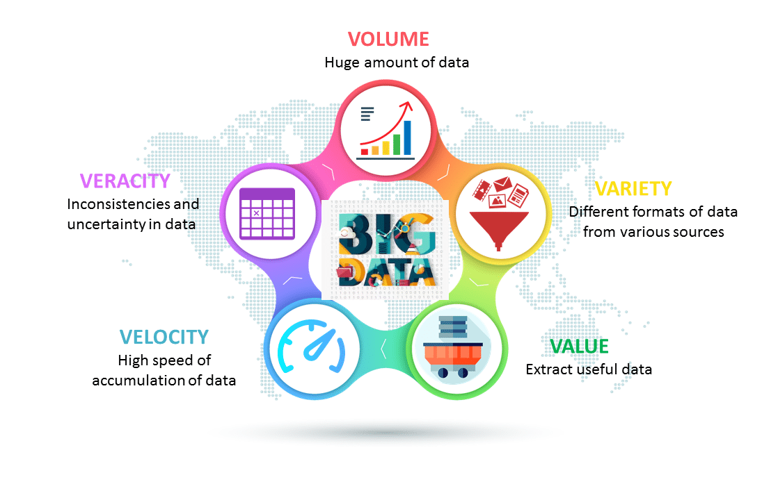
大数据的特征
大数据有5个主要特征，称之为：5V特性

Slide 35
大数据的特征
Volume
体积
Variety
种类
Value
价值
Velocity
速度
Veracity
质量
数据体量大
种类、来源多样化
低价值密度
速度快
数据的质量
采集数据量大
存储数据量大
计算数据量大
TB、PB级别起步
种类：结构化、半结构化、非结构化
来源：日志文本、图片、音频、视频
信息海量但是价值密度低
深度复杂的挖掘分析需要机器学习参与
数据增长速度快
获取数据速度快
数据处理速度快
数据的准确性
数据的可信赖度
从海量的高增长、多类别、低信息密度的数据中挖掘出高质量的结果

Slide 36
大数据的特征
Volume
体积
Variety
种类
Value
价值
Velocity
速度
Veracity
质量
从海量的高增长、多类别、低信息密度的数据中挖掘出高质量的结果

Slide 37
大数据的核心工作
大数据的核心工作其实就是：从海量的高增长、多类别、低信息密度的数据中挖掘出高质量的结果
数据计算
数据存储
数据传输

Slide 38
大数据的核心工作
大
数
据
核
心
工
作
数据存储
可以妥善存储海量待处理数据
数据计算
可以从海量数据中计算出背后的价值
数据传输
协助在各个环节中完成海量数据的传输
后续将学习的技术也是围绕着这三点来进行的，即：
分布式存储相关技术栈
分布式计算相关技术栈
海量数据传输相关技术栈

Slide 39
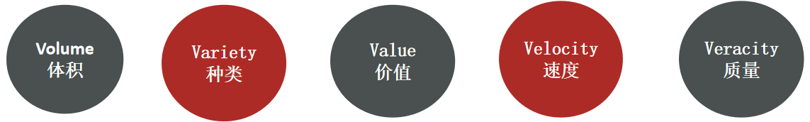
1. 什么是大数据
狭义上：对海量数据进行处理的软件技术体系
广义上：数字化、信息化时代的基础支撑，以数据为生活赋能
2. 大数据的5个主要特征
3. 大数据的核心工作：
存储：妥善保存海量待处理数据
计算：完成海量数据的价值挖掘
传输：协助各个环节的数据传输

Slide 40
大数据：
狭义上：对海量数据进行处理的软件技术体系
广义上：数字化、信息化时代的基础支撑，以数据为生活赋能
我们后续学习的大数据相关内容，你们认为是狭义上的还是广义上的？
学习狭义上的大数据软件技术体系
在工作中为广义上的数字化、信息化时代，添砖加瓦
学的是技术、直面的是生活。T_T

Slide 41
数据导论
大数据诞生
大数据概述
大数据软件生态
Apache Hadoop概述

Slide 42
了解常见的大数据技术框架及其负责的场景

Slide 43
大数据软件生态
大数据主体上分成如下三大核心工作体系。
大
数
据
核
心
工
作
数据存储
数据计算
大数据软件生态，也基本上围绕着三大工作体系
数据传输

Slide 44


大数据软件生态
数据存储
Apache Hadoop - HDFS
Apache Hadoop框架内的组件HDFS是大数据体系中使用
最为广泛的分布式存储技术
Apache HBase
Apache HBase是大数据体系内使用非常广泛的NoSQL KV型数据库技术
HBase是基于HDFS之上构建的。
数据存储
大
数
据
核
心
工
作
数据计算
数据传输

Slide 45

大数据软件生态
数据存储
Apache KUDU
Apache Kudu同样为大数据体系中使用较多的分布式存储引擎
云平台存储组件
除此以外，各大云平台厂商也有相应的大数据存储组件，如
阿里云的OSS、UCloud的US3、AWS的S3、金山云的KS3等等
数据存储
大
数
据
核
心
工
作
数据计算
数据传输

Slide 46


大数据软件生态
数据计算
Apache Hadoop - MapReduce
Apache Hadoop的MapReduce组件是最早一代的大数据分布式计算引擎
对大数据的发展做出了卓越的贡献
Apache Hive
Apache Hive是一款以SQL为要开发语言的分布式计算框架。其底层使用了Hadoop
的MapReduce技术
Apache Hive至今仍活跃在大数据一线，被许多公司使用。
数据存储
大
数
据
核
心
工
作
数据计算
数据传输

Slide 47


大数据软件生态
数据计算
Apache Spark
Apache Spark是目前全球范围内最火热的分布式内存计算引擎。
是大数据体系中的明星计算产品
Apache Flink
Apache Flink同样也是一款明星级的大数据分布式内存计算引擎。
特别是在实时计算（流计算）领域，Flink占据了大多数的国内市场。
数据存储
大
数
据
核
心
工
作
数据计算
数据传输

Slide 48


大数据软件生态
数据传输
Apache Kafka
Apache Kafka是一款分布式的消息系统，可以完成海量规模的数据传输工作。
Apache Kafka在大数据领域也是明星产品
Apache Pulsar
Apache Pulsar同样是一款分布式的消息系统。
在大数据领域同样有非常多的使用者。
数据存储
大
数
据
核
心
工
作
数据计算
数据传输

Slide 49


大数据软件生态
数据传输
Apache Flume
Apache Flume是一款流式数据采集工具，可以从非常多的数据源中
完成数据采集传输的任务。
Apache Sqoop
Apache Sqoop是一款ETL工具，可以协助大数据体系和关系型数据库
之间进行数据传输。
数据存储
大
数
据
核
心
工
作
数据计算
数据传输

Slide 50
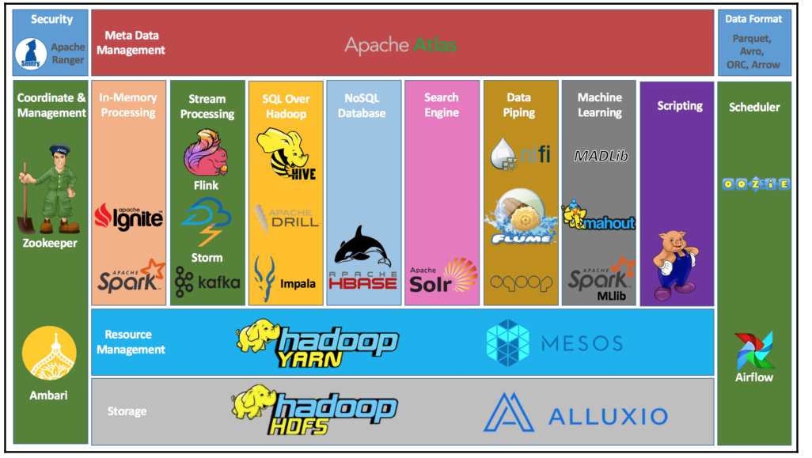
大数据软件生态
大数据体系内的软件种类还是非常多的。在后续的学习中我们都能够逐步的接触到它们。

Slide 51
1. 大数据的核心工作：
存储：妥善保存海量待处理数据
计算：完成海量数据的价值挖掘
传输：协助各个环节的数据传输
2. 大数据软件生态
存储：Apache Hadoop HDFS、Apache HBase、Apache Kudu、云平台
计算：Apache Hadoop MapReduce、Apache Spark、Apache Flink
传输：Apache Kafka、Apache Pulsar、Apache Flume、Apache Sqoop

Slide 52
大数据软件生态中，软件的名称都有：Apache
Apache是什么？
同学们可以课后打开百度搜索一下：Apache软件基金会一词
作为扩展了解哦

Slide 53
数据导论
大数据诞生
大数据概述
大数据软件生态
Apache Hadoop概述

Slide 54
了解Apache Hadoop框架
了解Hadoop的发展

Slide 55
什么是Hadoop
Hadoop是Apache软件基金会下的顶级开源项目，用以提供：
分布式数据存储
分布式数据计算
分布式资源调度
为一体的整体解决方案。
Apache Hadoop是典型的分布式软件框架，可以部署在1台乃至成千上万台服务器节点上协同工作。
个人或企业可以借助Hadoop构建大规模服务器集群，完成海量数据的存储和计算。

Slide 56
为什么学习Hadoop
近10年来，大数据技术体系一词一直和Hadoop是划上等号的，提起大数据技术基本就是在提及Hadoop。
随着近些年的发展，越来越多的新技术框架的出现，给大数据技术体系带来了丰富的生态，但是拥有元老地位的Hadoop依旧非常重要。
为什么学习Hadoop有如下几个至关重要的原因：
Hadoop是最早的一批大数据技术框架，在市面上拥有极高的占有率和庞大的用户群体。
Hadoop在大数据体系内，技术难度相对较低，非常适合作为大数据学习的入门技术栈。
所以，学习Hadoop不仅仅因为其适合入门，同时也可以为大数据学习打下良好的基础。

Slide 57
Hadoop的功能
通常意义上，Hadoop是一个整体，其内部还会细分为三个功能组件，分别是：
HDFS组件
HDFS是Hadoop内的分布式存储组件
可以构建分布式文件系统用于数据存储
Hadoop
MapReduce是Hadoop内分布式计算组件。提供编程接口供用户开发分布式计算程序
MapReduce组件
YARN组件
YARN是Hadoop内分布式资源调度组件。
可供用户整体调度大规模集群的资源使用。
所以，我们会说Hadoop是一个集合了：存储、计算、资源调度为一体的大数据分布式框架

Slide 58
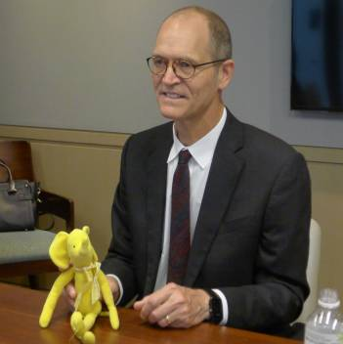
Hadoop发展
Hadoop创始人：Doug Cutting
Hadoop起源于Apache Lucene子项目：Nutch
Nutch的设计目标是构建一个大型的全网搜索引擎。
遇到瓶颈：如何解决数十亿网页的存储和索引问题
Google三篇论文
《The Google file system》：谷歌分布式文件系统GFS
《MapReduce: Simpliﬁed Data Processing on Large Clusters》：谷歌分布式计算框架MapReduce
《Bigtable: A Distributed Storage System for Structured Data》：谷歌结构化数据存储系统

Slide 59
Hadoop发展
2002
2006
2008
Nutch
Hadoop雏形
开源
开源搜索引擎框架雏形诞生
基于Google论文的内容，使用Java完成了Hadoop框架的初版开发
Hadoop贡献给Apache软件基金会，成为Apache旗下顶级开源项目
Google论文
Yahoo时代
稳步发展
Google发布了《GFS》《MapReduce》相关分布式存储和计算论文
创始人Doug Cutting加入雅虎公司，在雅虎的支持下继续开发Hadoop项目
从2008年开源以来到现在，Hadoop已更新到3.x版本，成为市面上知名的大数据框架
2004
2006
至今

Slide 60
Hadoop发行版本
开源社区版
商业公司发行
基于Apache开源协议
某些服务需要收费
优点：稳定兼容好
缺点：收费 版本更新慢
Apache开源社区发行
也是官方发行版本
优点：更新迭代快
缺点：兼容稳定性不周
商业发行版
原生Hadoop体系
商业公司二次封装

Slide 61
Hadoop发行版本
Apache开源社区版本
http://hadoop.apache.org/
商业发行版本
CDH（Cloudera's Distribution, including Apache Hadoop） Cloudera公司出品，目前使用最多的商业版
HDP（Hortonworks Data Platform），Hortonworks公司出品，目前被Cloudera收购
星环，国产商业版，星环公司出品，在国内政企使用较多
本课程中使用的是当前最新的Apache Hadoop（即开源版本），版本号为：3.3.4
同时，在课程后期，会带来CDH的内容讲解。

Slide 62
1. 什么是Hadoop
Hadoop是开源的技术框架，提供分布式存储、计算、资源调度的解决方案
2. 为什么学习Hadoop
Hadoop诞生早，在企业中广泛应用
Hadoop概念较为简单，适合大数据分布式入门

Slide 63
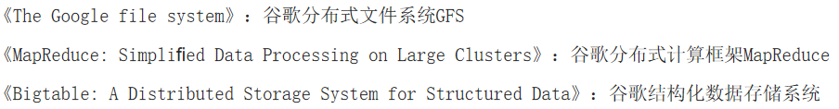
3. Hadoop的发展
创始人Doug Cutting
基于Nutch搜索项目发展
发展受到Google三篇著名的论文影响
4. Hadoop的版本
Apache 开源社区版Hadoop（原生版本）
商业公司自行封装的商业版
CDH
HDP
星环

Slide 64
数据导论
大数据诞生
大数据概述
大数据软件生态
Apache Hadoop概述
集群搭建前置准备
基于VMware虚拟机
基于云服务器

Slide 65
在虚拟机上构建三台Linux操作系统
在三台Linux虚拟机上完成构建集群的前置准备

Slide 66
前言
从现在开始进入到实操阶段，将要在VMware软件中创建多台Linux虚拟机，并进行系统设置。
需要同学们拥有前置知识：
VMware的使用经验，知道什么是虚拟机并在VMware中创建过Linux虚拟机（CentOS系统）
熟悉Linux的基础操作，懂得常见的Linux操作命令，并知晓IP、主机名、SSH等基础技术名词的含义
针对零基础学员，课程有三部分补充知识点：
Linux操作系统补充知识点，包含Linux系统的学习、虚拟机的学习等内容
SQL语言补充知识点，基于MySQL数据库软件讲解SQL语言的相关知识
云平台补充知识点，基于阿里云和UCloud两款云平台讲解云平台的基本使用知识
零基础学员可以先去学习补充知识点（Linux部分），有经验的学员可以直接学习本节内容。

Slide 67
前言
我们了解了大数据Hadoop是分布式体系。
分布式我们在后续的章节中会带领同学们慢慢去体会它。
现在我们对它的第一概念就是:多台服务器组成集群，一同工作。
所以， 为了能确保正常部署好大数据的集群，我们需要做好提前的准备：
准备多台Linux虚拟机
准备基础的Linux操作环境（SSH免密、防火墙、JDK等）

Slide 68
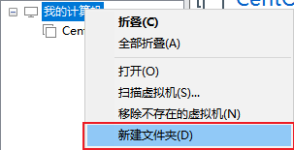
配置多台Linux虚拟机
安装集群化软件，首要条件就是要有多台Linux服务器可用。
我们可以使用VMware提供的克隆功能，基于一台虚拟机去克隆创建多台虚拟机。
1. 首先，创建一台CentOS（课程使用7.6版本）系统的Linux虚拟机，作为基础虚拟机
2. 在VMware中新建文件夹，命名为：大数据集群

Slide 69
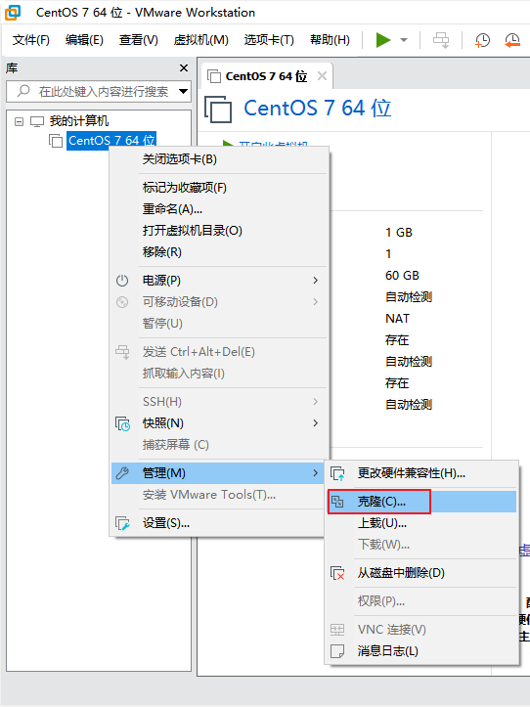
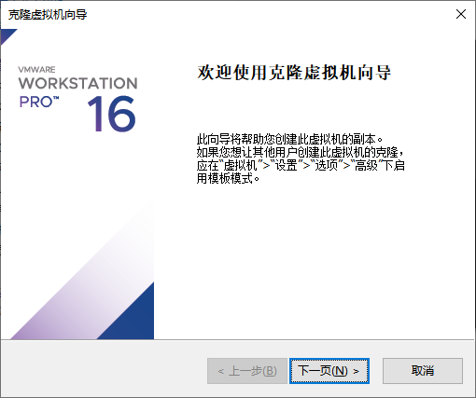
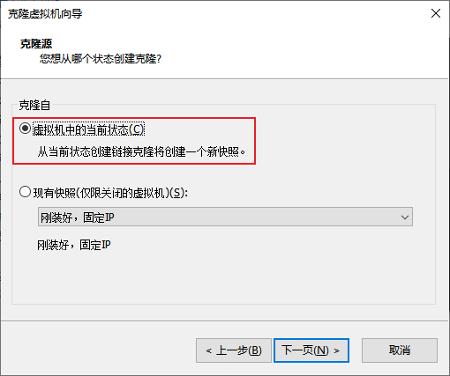
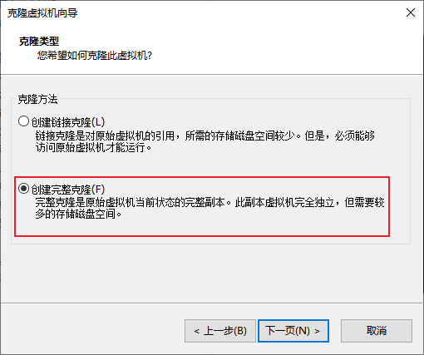
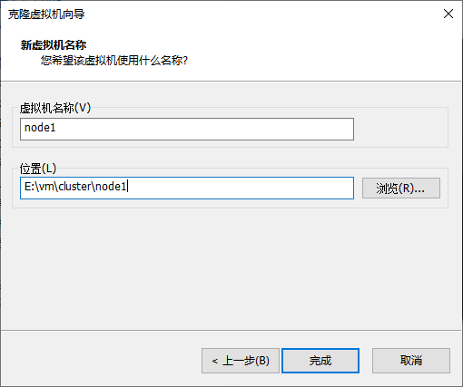
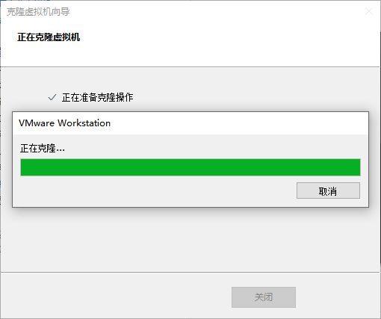
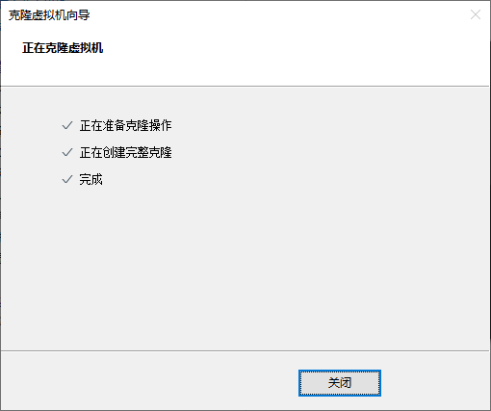
配置多台Linux虚拟机
3. 克隆

Slide 70


配置多台Linux虚拟机
4. 同样的操作克隆出：node2和node3

Slide 71
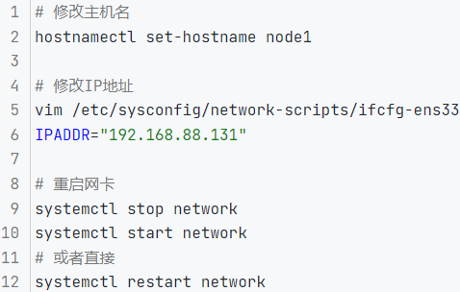
配置固定IP地址
开启node1，修改主机名为node1，并修改固定ip为：192.168.88.131
同样的操作启动node2和node3,
修改node2主机名为node2，设置ip为192.168.88.132
修改node2主机名为node3，设置ip为192.168.88.133

Slide 72


配置主机名映射
1. 在Windows系统中修改hosts文件，填入如下内容：
2. 在3台Linux的/etc/hosts文件中，填入如下内容（3台都要添加）

Slide 73
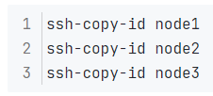
配置SSH免密登录
后续安装的集群化软件，多数需要远程登录以及远程执行命令，我们可以简单起见，配置三台Linux服务器之间的免密码互相SSH登陆
1. 在每一台机器都执行：`ssh-keygen -t rsa -b 4096`，一路回车到底即可
2. 在每一台机器都执行：
3. 执行完毕后，node1、node2、node3之间将完成root用户之间的免密互通

Slide 74
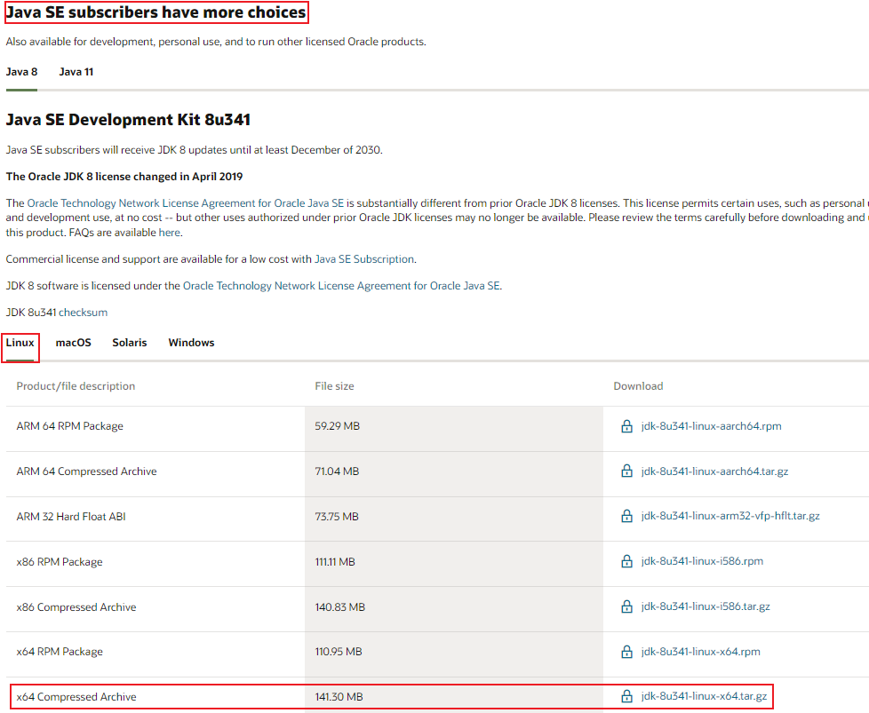
配置JDK环境
1. 下载JDK软件：https://www.oracle.com/java/technologies/downloads
在页面下方找到：

Slide 75
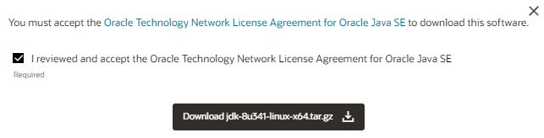
配置JDK环境
下载jdk-8u361-linux-x64.tar.gz
在弹出的页面中输入Oracle的账户密码即可下载（如无账户，请自行注册，注册是免费的）

Slide 76
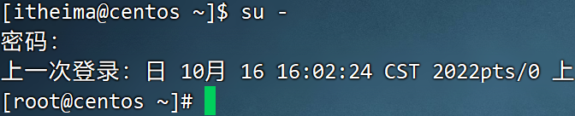
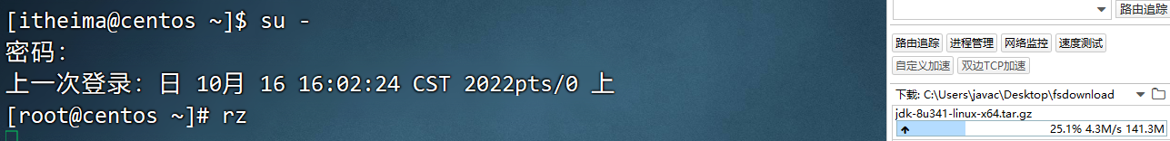
配置JDK环境
2. 登陆Linux系统，切换到root用户
3. 通过FinalShell，上传下载好的JDK安装包

Slide 77


配置JDK环境
4. 创建文件夹，用来部署JDK，将JDK和Tomcat都安装部署到：/export/server 内
5. 解压缩JDK安装文件
6. 配置JDK的软链接
7. 配置JAVA_HOME环境变量，以及将$JAVA_HOME/bin文件夹加入PATH环境变量中

Slide 78
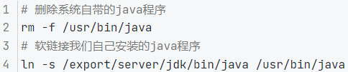

配置JDK环境
8. 生效环境变量
9. 配置java执行程序的软链接
10. 执行验证

Slide 79
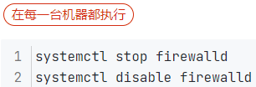
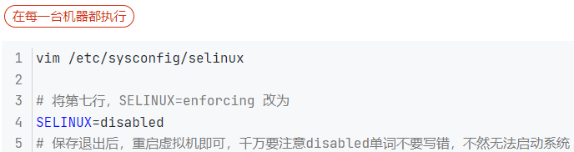
关闭防火墙和SELinux
集群化软件之间需要通过端口互相通讯，为了避免出现网络不通的问题，我们可以简单的在集群内部关闭防火墙。
Linux有一个安全模块：SELinux，用以限制用户和程序的相关权限，来确保系统的安全稳定。
在当前，我们只需要关闭SELinux功能，避免导致后面的软件运行出现问题即可

Slide 80
数据导论
大数据诞生
大数据概述
大数据软件生态
Apache Hadoop概述
集群搭建前置准备
基于VMware虚拟机
基于云服务器

Slide 81
在虚拟机上构建三台Linux操作系统
在三台Linux虚拟机上完成构建集群的前置准备

